Slide 1
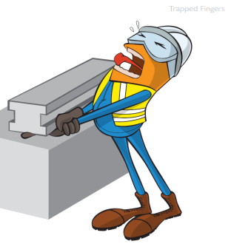
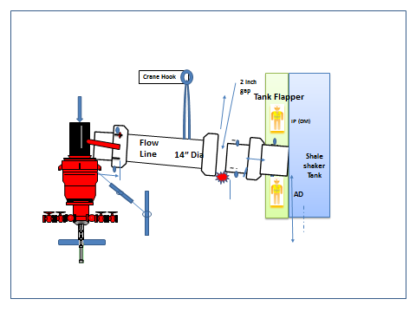
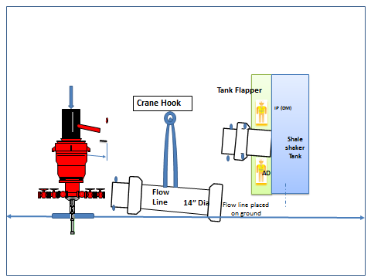
نصائح السلامة من شركة تنمية نفط عمان
استخدم هذا التنبيه : ناقشه في الاجتماع الصباحي وفي اجتماعات الصحة والسلامة والبيئة – وزعه على المقاولين – انشره على لوحات إعلانات الصحة والسلامة و البيئة – اجعله جزءً من البرنامج التعريفي للصحة والسلامة والبيئة
التاريخ 26/2/2015
الإصابة : كسر في الإصبع
ما الذي حدث؟
لوحظ وجود تسرب في الوصلة ما بين الأنبوب النازل من هزاز الطين الصخري وخط التدفق المرتبط بالحلمة الكروية. كان الأنبوب النازل مفكك بشكل جزئي عن خط التدفق وحاول الشخص المصاب فحص القفل المطاطي على خط التدفق بيده . في هذه اللحظة ، حدثت حركة مفاجئة على خط التدفق مما أدى إلى انحشار إصبع الإبهام الأيمن بين الأنبوب المتدلي وخط التدفق مما أدى إلى كسر في الإصبع .
الدرس المستفاد من الحادثة:
ابقِ يديك بعيدتين عن أماكن الإنحشار.
تدخل وأوقف العمل إذا انضم شخص جديد للفريق دون أن يكون حاضراً في اجتماع السلامة قبل العمل.
ضع خط التدفق على الأرض عند فحصه أو إصلاحه.
لم يتم فك خط الدفق ووضعه على الأرض لفحص القفل المطاطي
ابقِ يديك بعيدتين عن أماكن الإنحشار
يتم فك خط الدفع ووضعه على الأرض لفحص القفل المطاطي
Contact MSE34 for further information Learning No 09 26/02/2015

Slide 2
إدارة المعارف
استخدم هذا التنبيه – وزعه على المقاولين – انشره على لوحات إعلانات الصحة والسلامة والبيئة
التاريخ 26/2/2015
الإصابة : كسر في الإصبع
كدرس مستفاد من هذه الحادثة ولضمان التطوير المستمر فإن على مديري العقود مراجعة عملية إدارة المخاطر والتأثيرات الخاصة بالصحة والسلامة والبيئة مقابل الأسئلة الواردة أدناه:
تأكد مما يلي :
هل قمت بتحديد المخاطر إذا كانت هناك عملية أخرى في ذات الوقت؟
هل يغطي اجتماع ما قبل العمل هذه المخاطر؟
هل لديك إجراء معين لهذه المهمة؟
Learning No 09 26/02/2015

